Slide 1
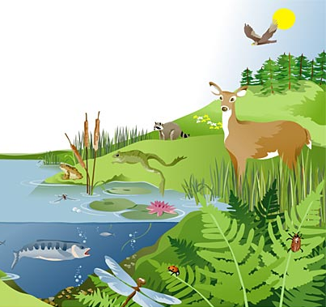
BAB 2 EKOSISTEM
DISEDIAKAN OLEH:
KAMARUZAMAN BIN ABD SAMAD

Slide 2
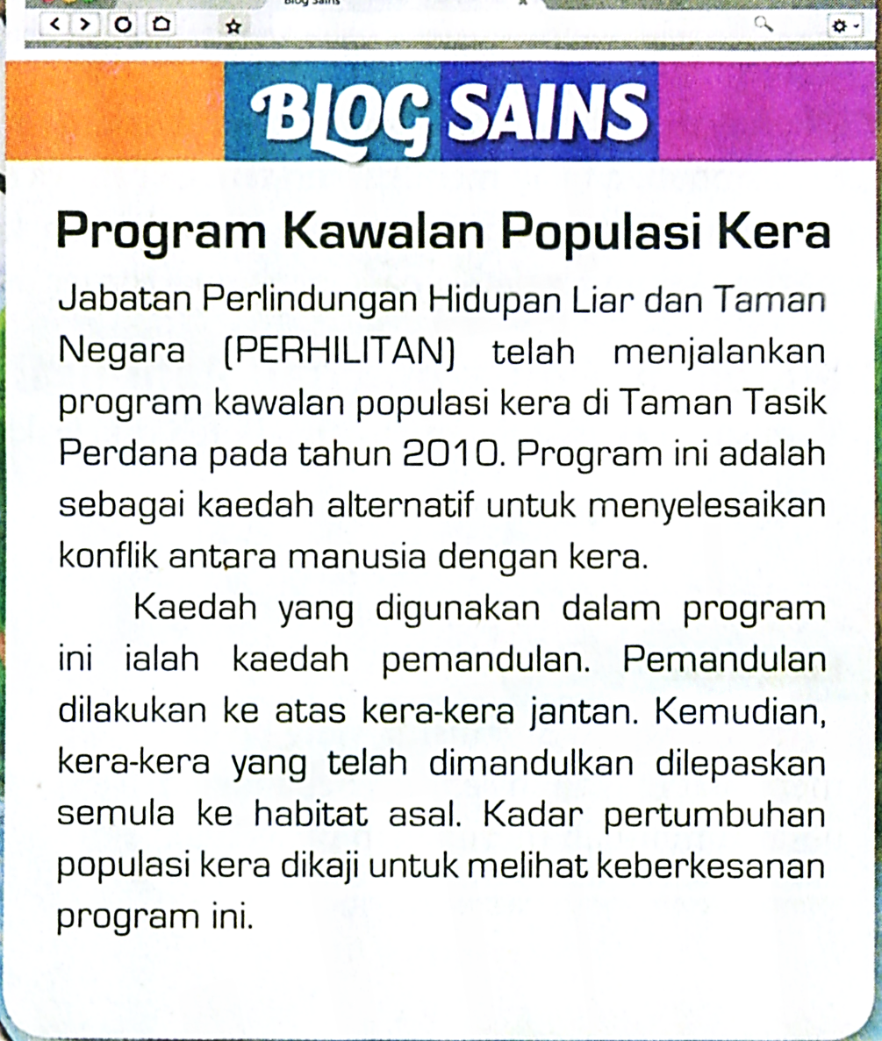
BIDANG PEMBELAJARAN
2.1 ALIRAN TENAGA DALAM EKOSISTEM
HASIL PEMBELAJARAN
Menerangkan dengan contoh pengeluar, pengguna dan pengurai
Menginterpretasi rantai makanan dan siratan makanan.

Slide 3
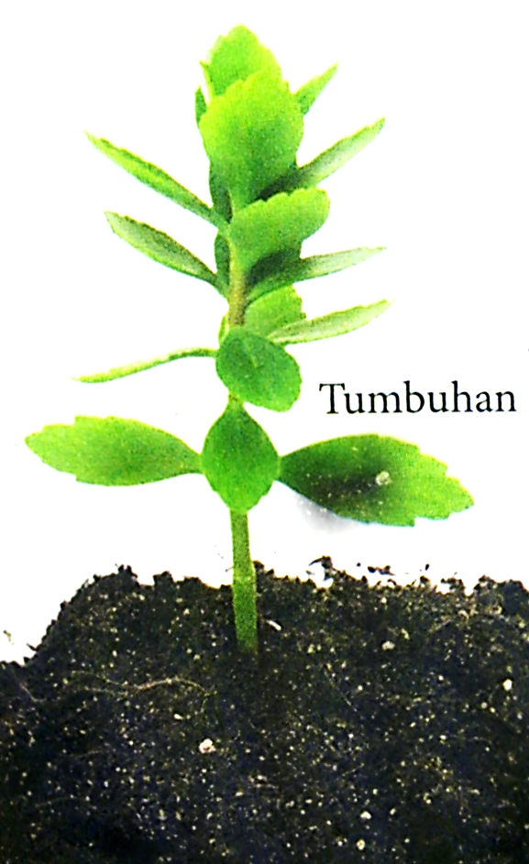
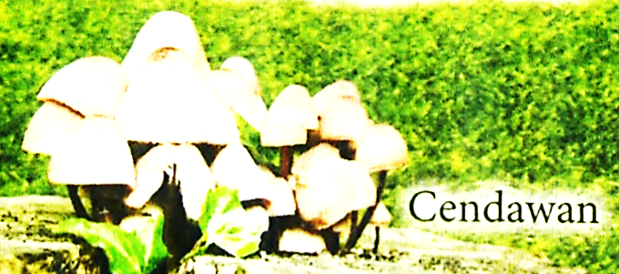
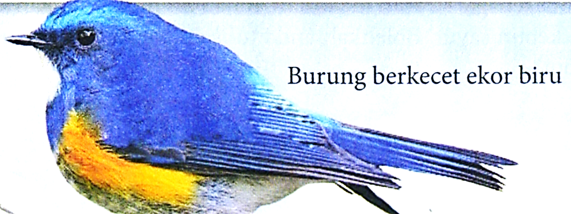
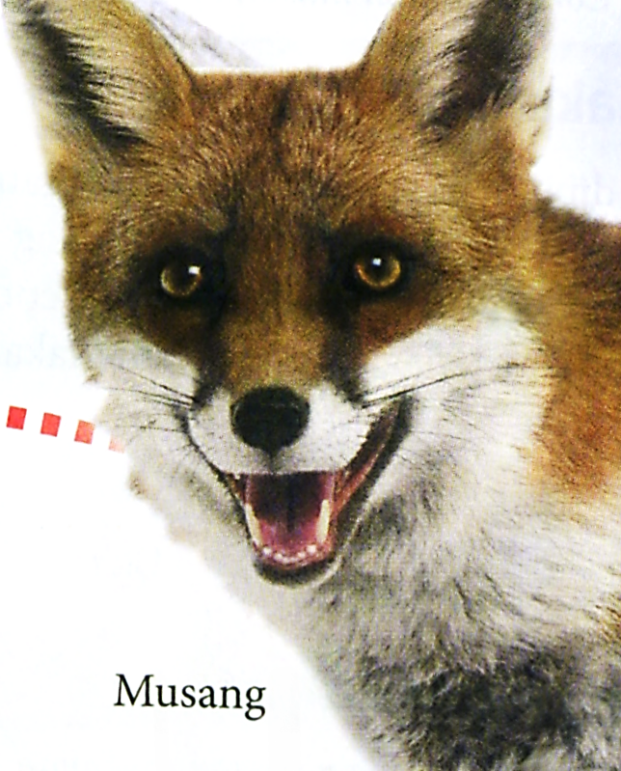
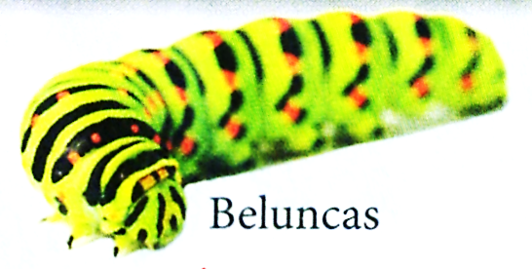
Pengeluar, Pengguna & Pengurai
Pengeluar
Pengguna
Pengurai
Organisma yang boleh menghasilkan makanan sendiri.
Contoh: Tumbuhan
Organisma yang memakan organisma lain
Organisma yang menguraikan haiwan dan tumbuhan mati kepada bahan yang lebih ringkas / nutrient
Hubungan: Saprofitisme
Penguna primer
Penguna tertier
Penguna sekunder
Haiwan omnivor atau herbivor memakan pengeluar
Haiwan karnivor sekunder yang memakan haiwan sekunder
Haiwan omnivor dan karnivor yang memakan pengguna primer

Slide 4
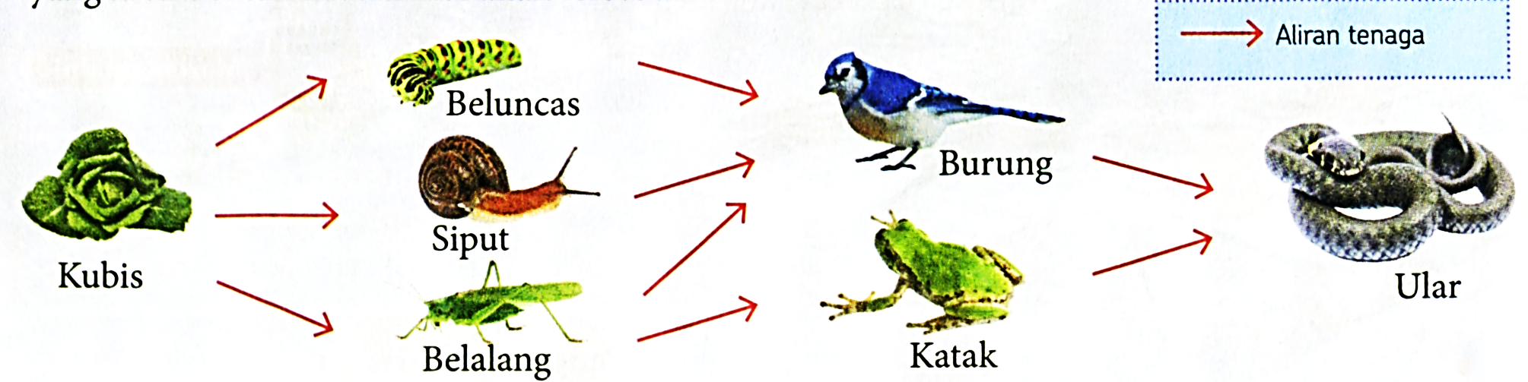
Rantai Makanan
Apakah itu rantai makanan?
Hubungan pemakanan antara organisma
Apakah itu siratan makanan?
Gabungan rantai makanan

Slide 5
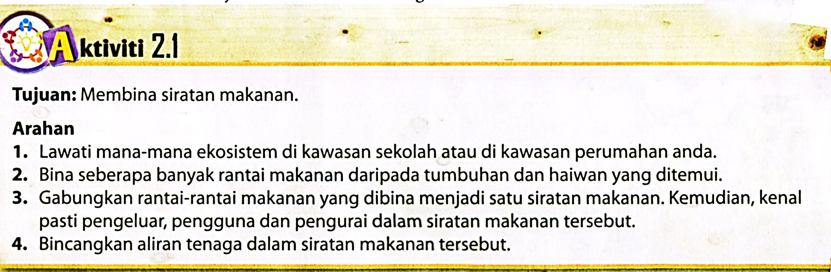

Slide 6
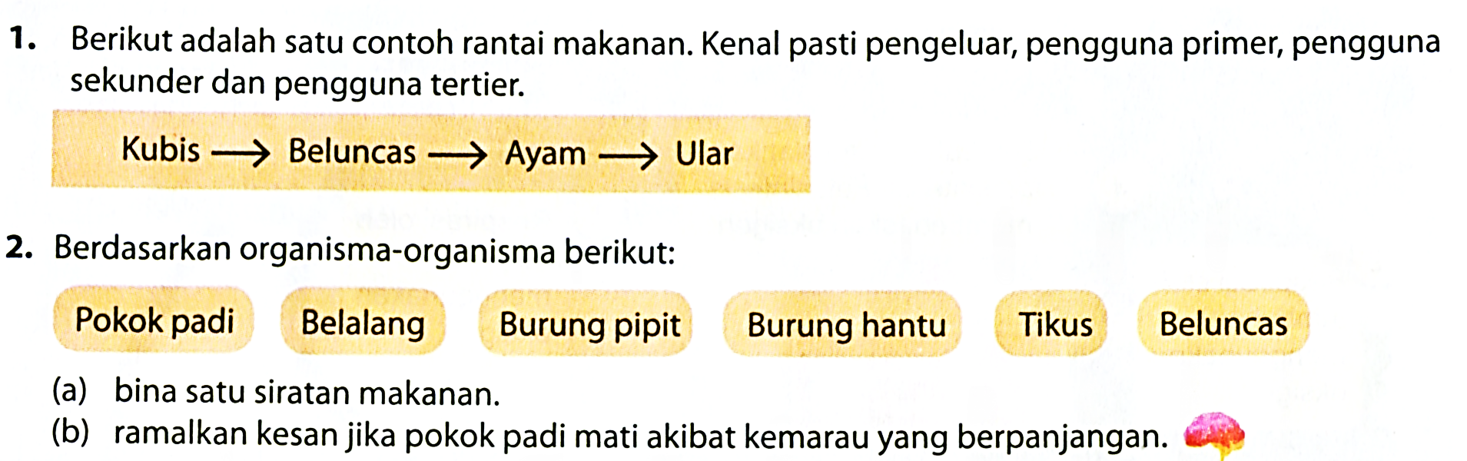
Latihan Formatif 2.1 (Rujuk Buku Teks Sains KSSM Ting. 2 : ms 25)

Slide 7
BIDANG PEMBELAJARAN
2.2 KITAR NUTRIEN DALAM EKOSISTEM
HASIL PEMBELAJARAN
Menghuraikan dan berkomunikasi mengenai peranan benda hidup dalam kitar oksigen dan kitar karbon dalam ekosistem.
Mewajarkan peranan organisma dalam kitar air suatu ekosistem.
Menyelesaikan masalah apabila terdapat gangguan ke atas kitaran disebabkan aktiviti manusia

Slide 8
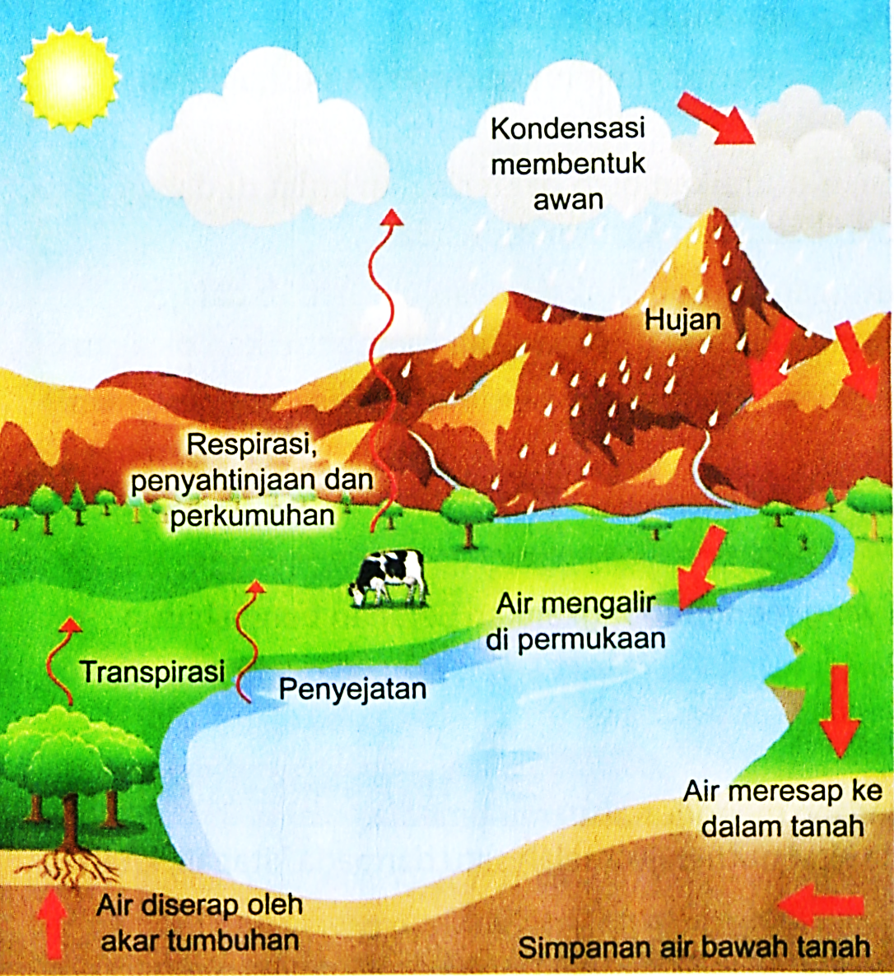
KITAR NUTRIEN DALAM EKOSISTEM
Kitar nutrien :
Pemindahan nutrient dan tenaga dalam ekosistem supaya dapat digunakan oleh benda hidup dan kemudiannya dikembalikan ke persekitaran
Kitar air
Air diserap oleh akar tumbuhan daripada tanah
Air dikeluarkan melalui daun (proses transpirasi)
Haiwan menjalankan respirasi, penyahtinjaan dan perkumuhan
Air dibebaskan ke atmosfera melalui proses ini
Akar mencengkam tanah. Tanah jadi lebih kuat, air mengalir dengan perlahan
Hakisan tanah dapat dielakkan
Daun gugur menutupi permukaan tanah.
Kadar penyejatan air dan hakisan tanah berkurang

Slide 9
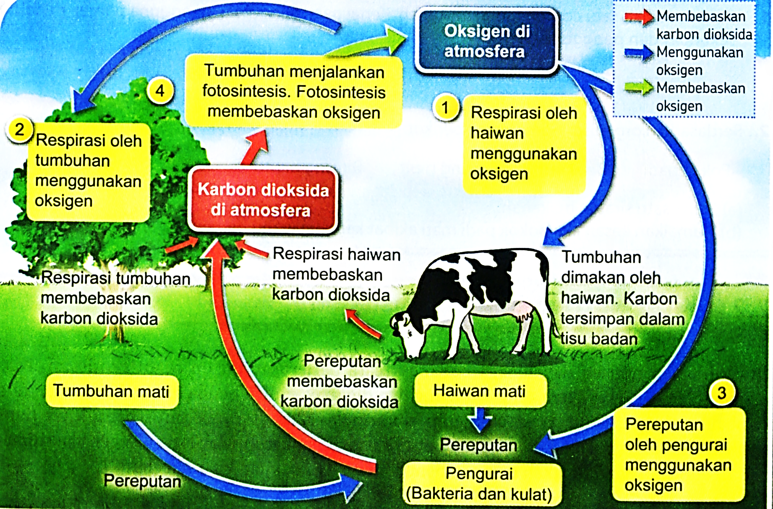
Kitar Karbon Dan
Kitar Oksigen
Sambungan …
Peranan Kitar Karbon dan Kitar Oksigen pada
Benda Hidup
Haiwan dan tumbuhan
Respirasi menggunakan oksigen dan membebaskan karbon dioksida
Penguraian oleh kulat dan bakteria menggunakan oksigen dan membeaskan karbon dioksida
Fotosintesis (tumbuhan) menggunakan karbon dioksida dan membebaskan oksigen

Slide 10
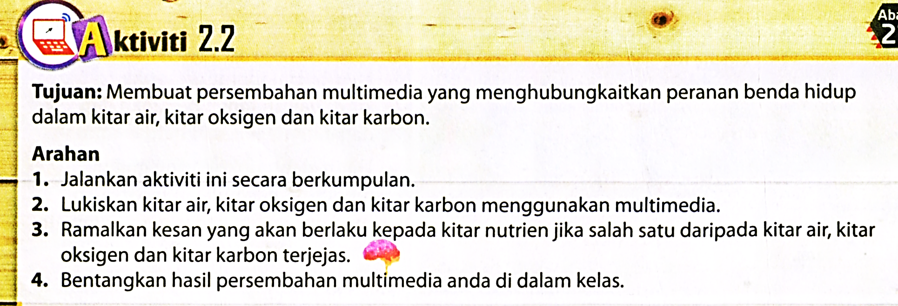

Slide 11
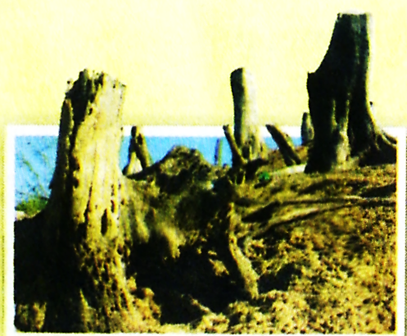
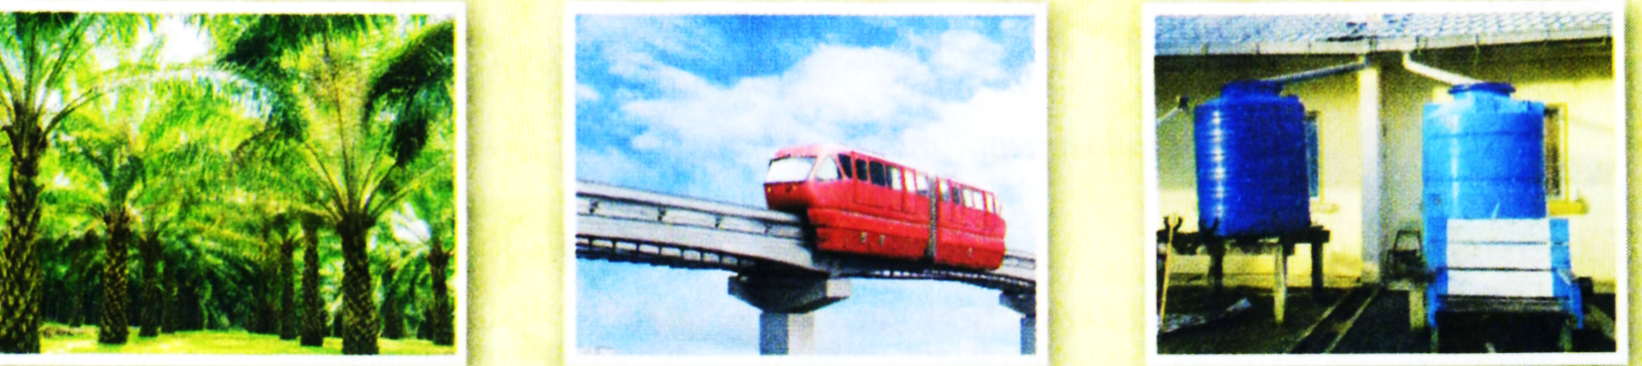
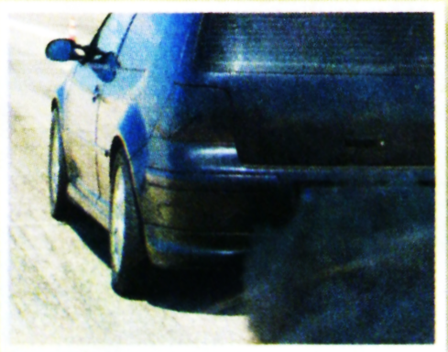
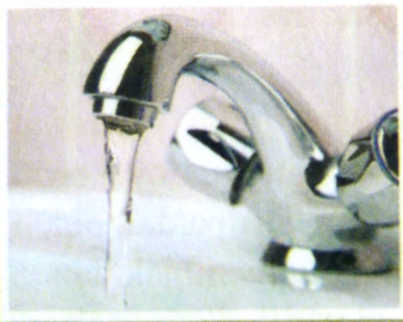
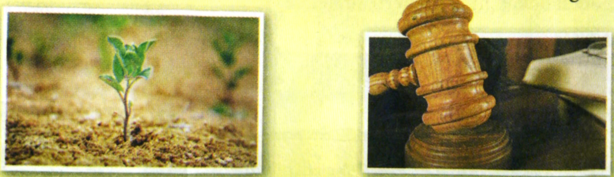
Punca
Langkah-langkah mengatasi
Sistem pertanian terancang
Penebangan hutan tidak terkawal
Langkah-langkah Menyelesaikan Masalah Gangguan Kepada Kitar Nutrien
Menggunakan kenderaan awam
Pembakaran bahan api fosil
Menyimpan air hujan untuk kegunaan harian
Menanam semula pokok
Penggunaan air secara berlebihan
Memperketat undang-undang

Slide 12
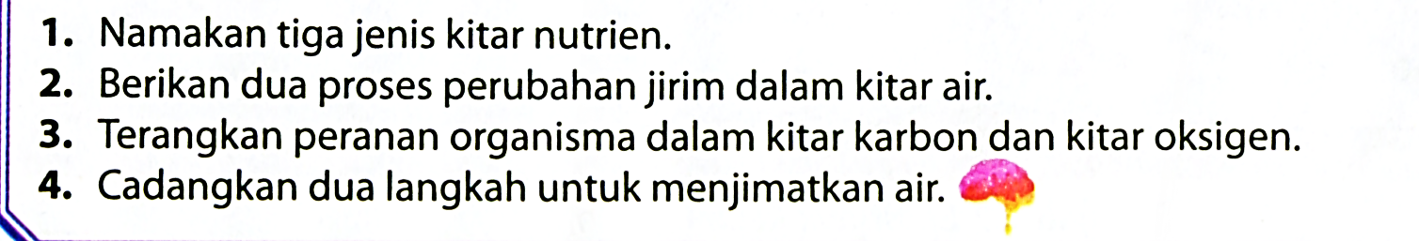
Latihan Formatif 2.2 (Rujuk Buku Teks Sains KSSM Ting. 2 : ms 27)

Slide 13
BIDANG PEMBELAJARAN
2.3 SALING BERSANDARAN DAN INTERAKSI ANTARA ORGANISMA DAN ANTARA ORGANISMA DENGAN PERSEKITARAN
HASIL PEMBELAJARAN
1. Menjelaskan dengan contoh saling bersandaran antara benda hidup dan persekitaran untuk keseimbangan ekosistem.
2. Mewajarkan kepentingan penyesuaian hidupan terhadap alam sekitar.
3. Berkomunikasi mengenai contoh interaksi antara organisma hidup dan mengaplikasi interaksi tersebut dalam kehidupan harian.
4. Mencerakinkan faktor yang mempengaruhi saiz populasi dalam suatu ekosistem.
5. Meramalkan bagaimana perubahan dalam ekosistem mempengaruhi sumber yang ada dan keseimbangan antara populasi.

Slide 14
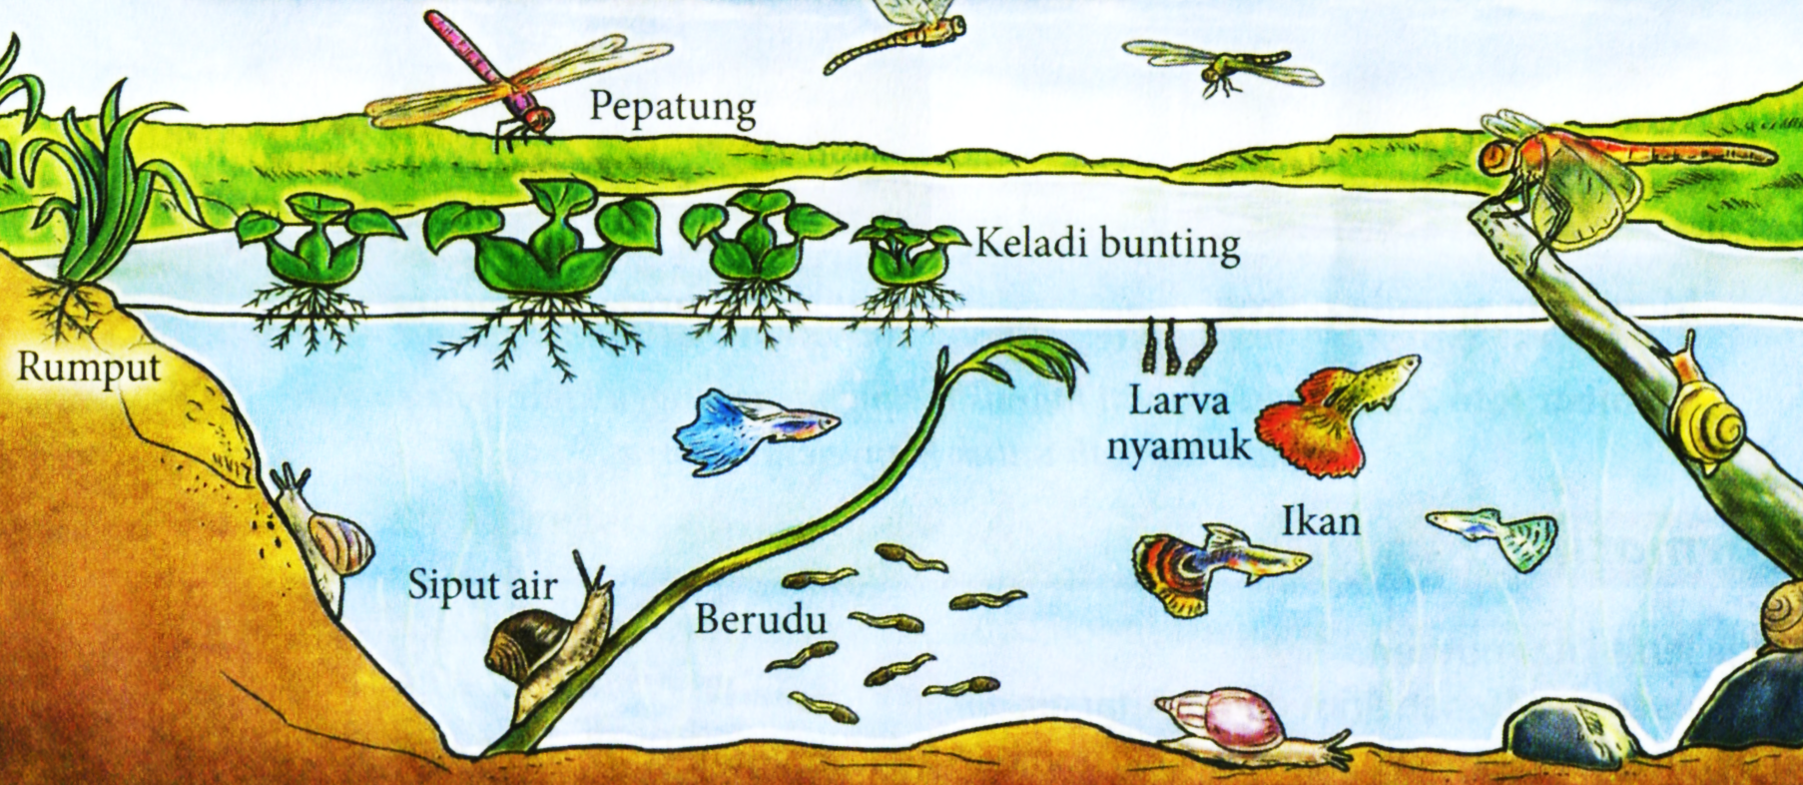
Habitat
Persekitaran / tempat tinggal sesuati organisma
Spesis
Sekumpulan organisma mempunyai ciri-ciri yang serupa, saling membiak dan menghasilkan anak
Populasi
Sekumpulan organisma yang sama sepsis hidup dalam habitat yang sama
Komuniti
Beberapa populasi organisma berbeza dan hidup bersama dalam satu habitat dan saling berinteraksi satu sama lain
Ekosistem
Beberapa komuniti yang tinggal bersama dalam satu habitat, saling berinteraksi, dalam komponen hidup dan bukan hidup
Contoh ekosistem kolam
Kenali Istilah

Slide 15
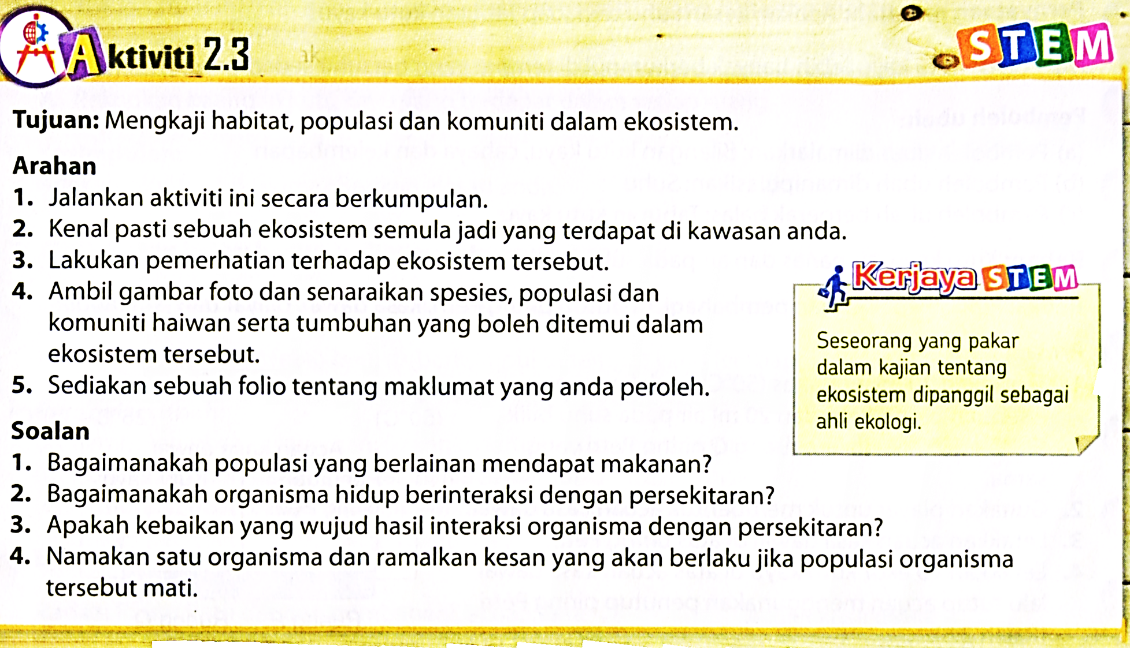
Keseimbangan Ekosistem
Organisma juga bersandarkan benda bukan hidup seperti air, cahaya, udara dan tanah

Slide 16
Jom jalankan Eksperimen 2.1:
Menguji pengaruh suhu, cahaya, dan kelembapan terhadap taburan organisma
Ms 30 dan 31

Slide 17
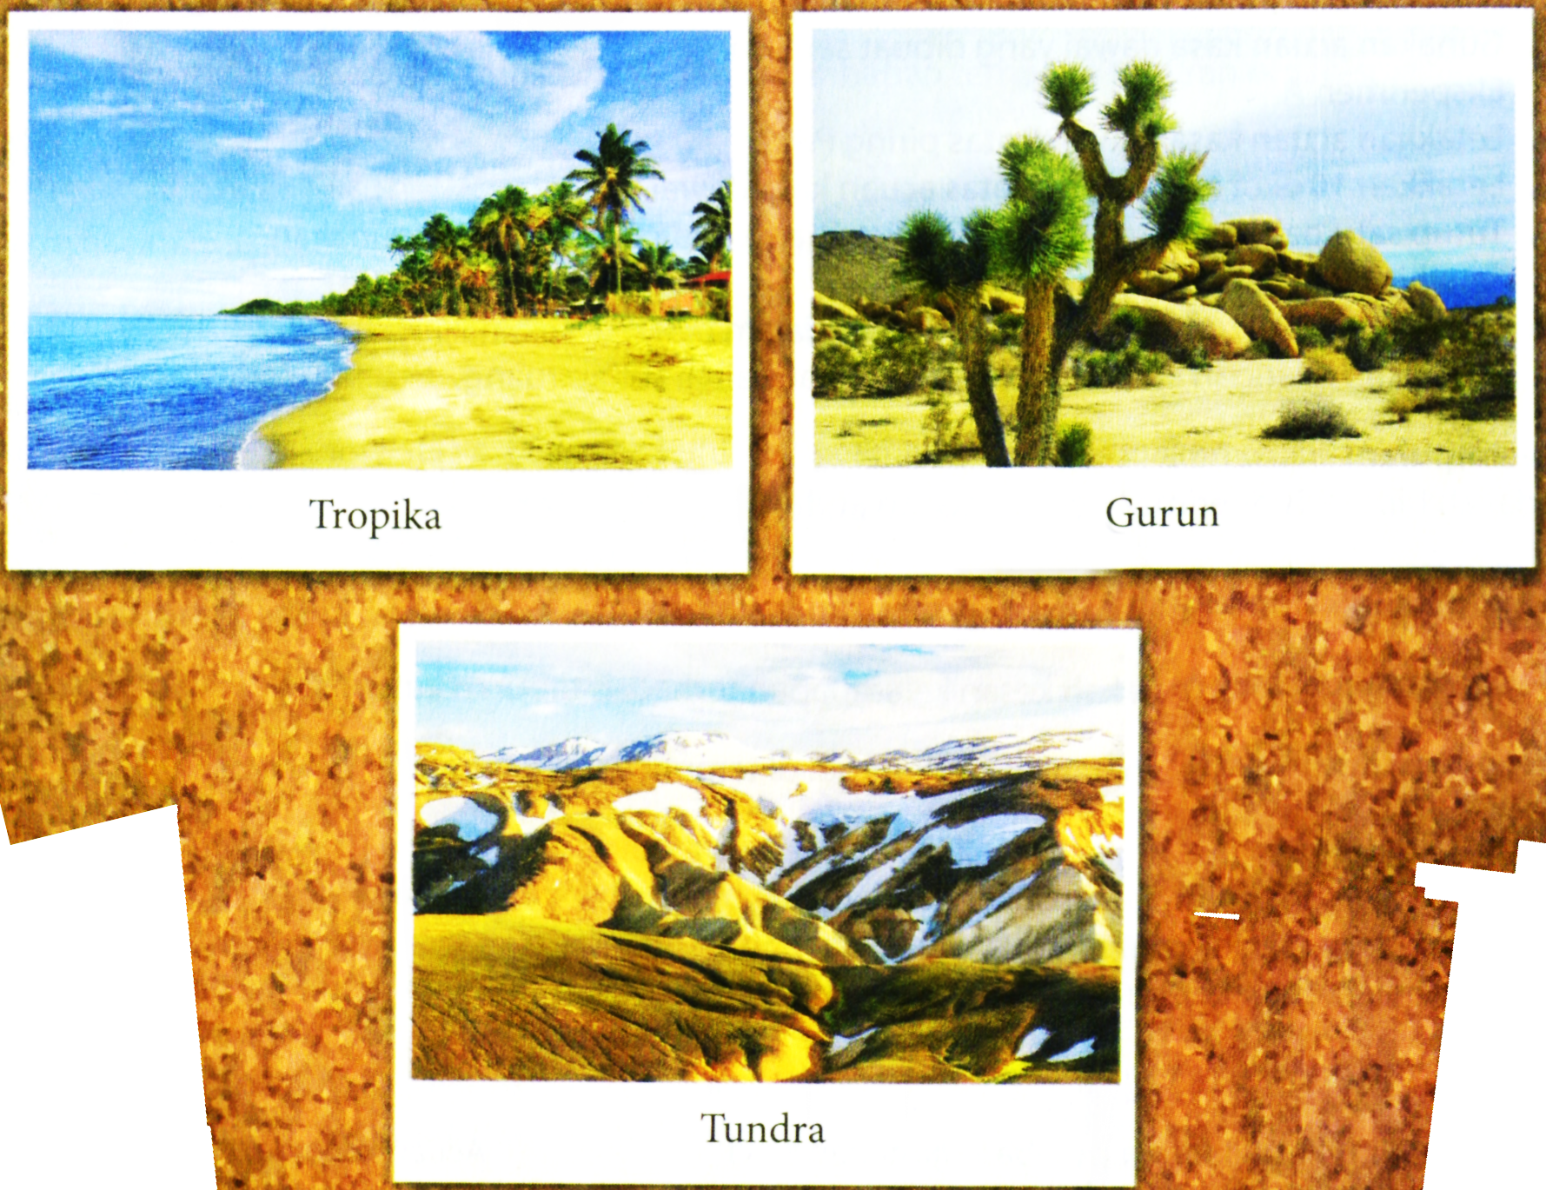
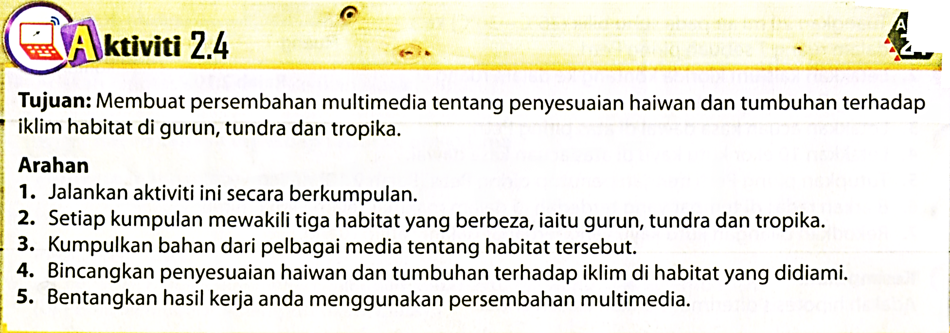
Kepentingan Penyesuaian Hidupan terhadap Alam Sekitar

Slide 18
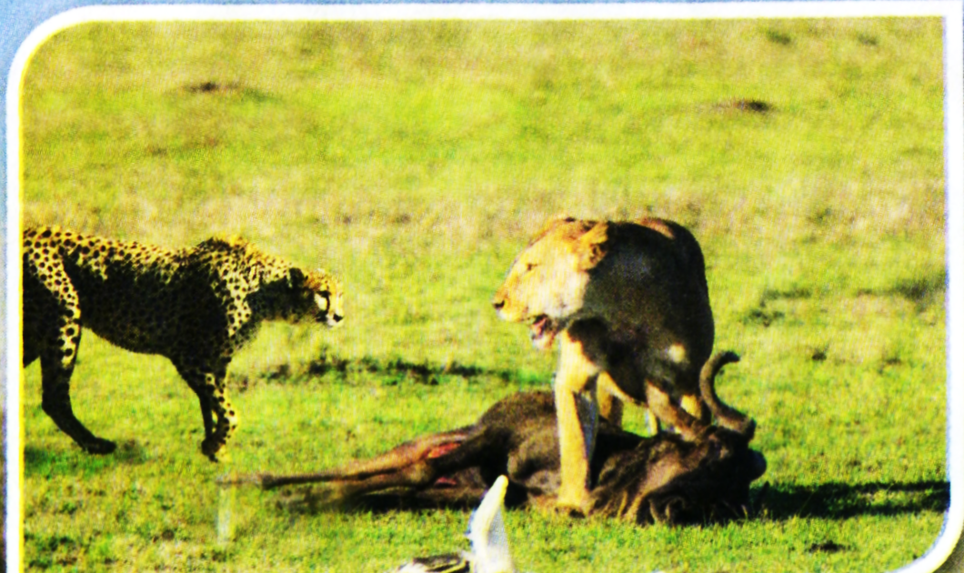
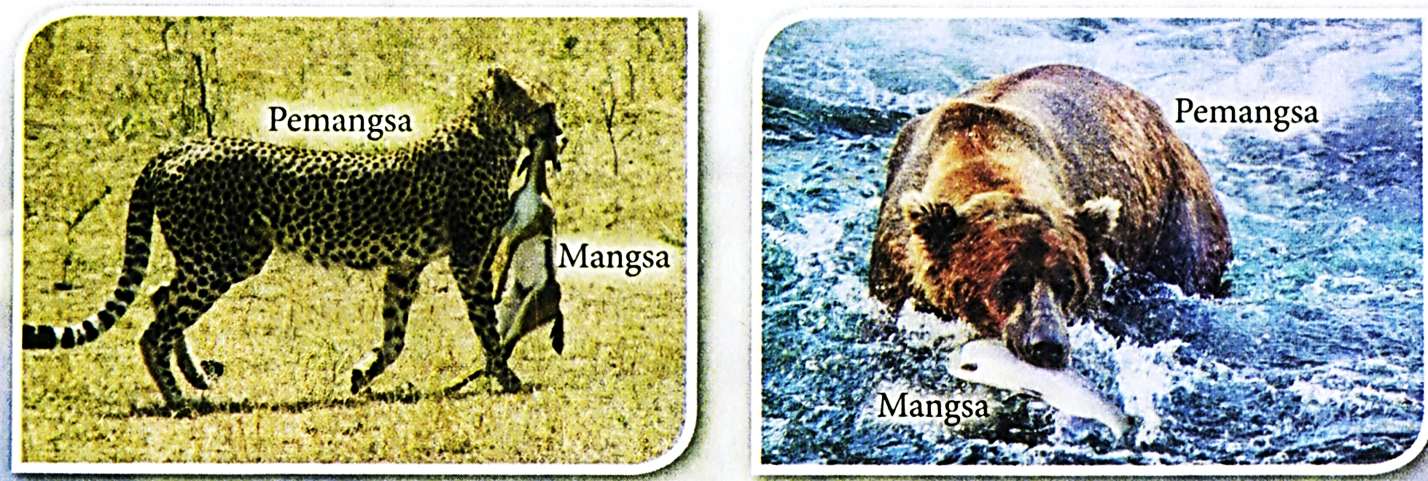
Interaksi antara organisma
Persaingan
Simbiosis
Mangsa Pemangsa
Organisma satu habitat bersaing mendapatkan keperluan asas (cahaya, ruang, air, makanan dan pasangan
Dua atau lebih organisma berlainan sepsis hidup bersama dan berinteraksi antara satu sama lain
Satu organisma memakan organisma lain
Mangsa: Organisma yang dimakan
Pemangsa: Organisma yang memburu organisma lain (makanan)

Slide 19
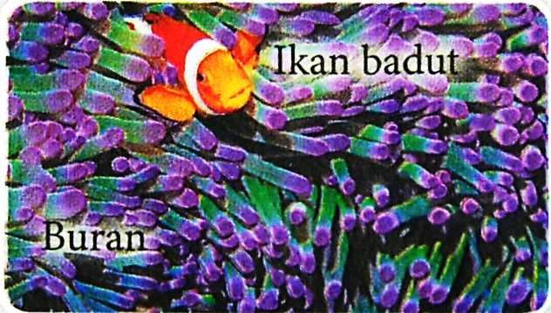
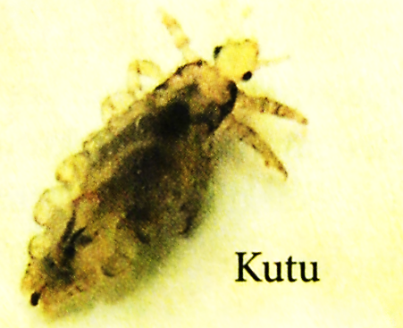
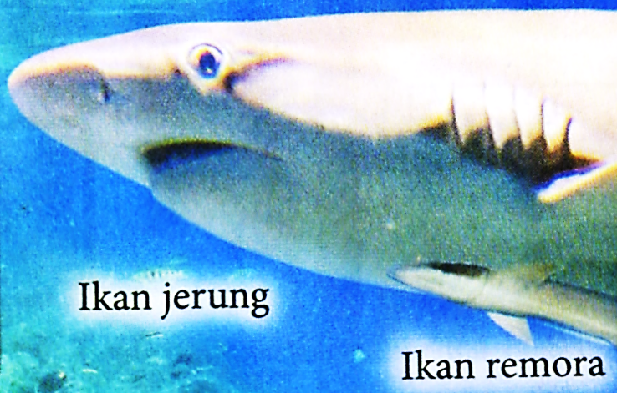
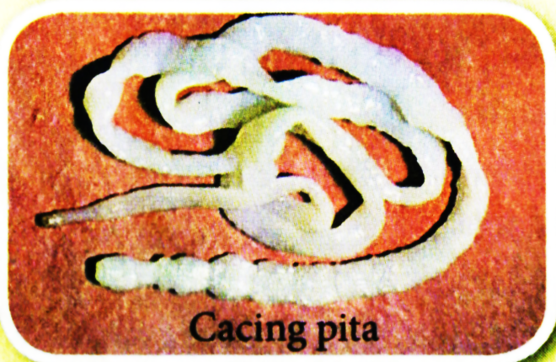
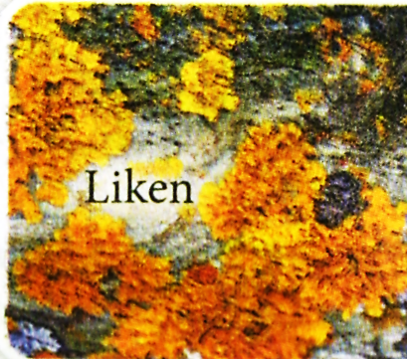
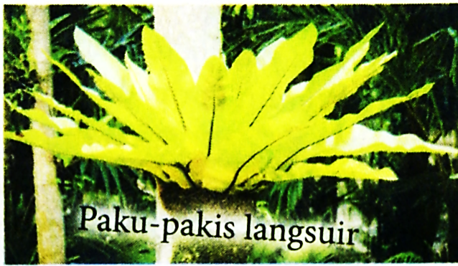
Simbiosis
Mutualisme
Parasitisme
Komensalisme
Interaksi memberi manfaat kepada kedua-dua organisma
Interaksi yang menguntungkan satu organisma (parasit) dan memudaratkan organisma lain (perumah)
Interaksi satu organisma sahaja yang mendapat manfaat tanpa memudaratkan / menguntungkan organisma lain
Buran melindungi ikan badut daripada pemangsa dan buran laut memberikan sisa makanan
Kutu (parasit) menghisap darah haiwan (perumah
Ikan remora mendapat makanan daripada serpihan mangsa ikan jerung
Kulat memberi bekalan air dan mineral dan alga memberi makanan kepada kulat
Paku pakis langsuir menumpang pada celah poko untuk mendapatkan cahaya matahari
Cacing pita (parasit) hidup dalam usus manusia (perumah) untuk menyerap nutrien

Slide 20
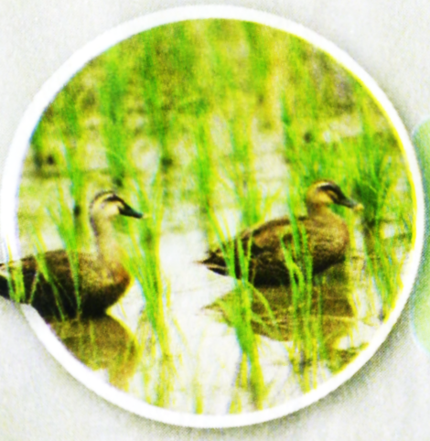
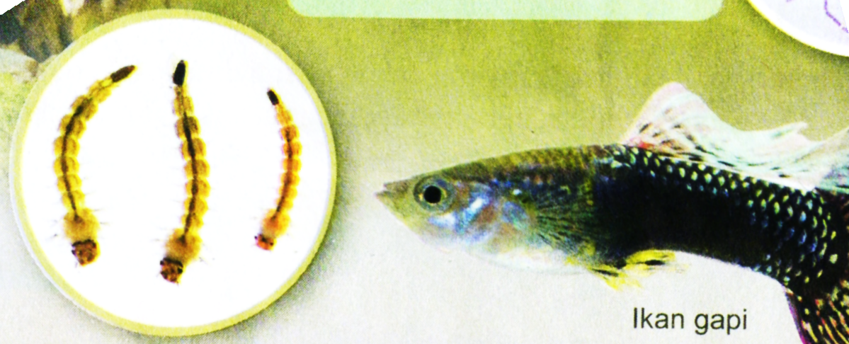
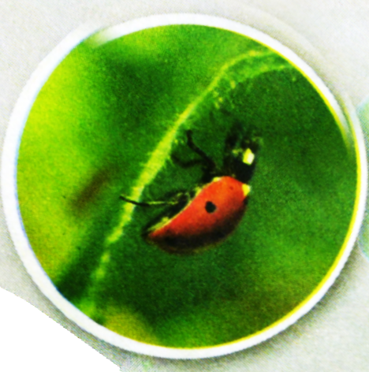
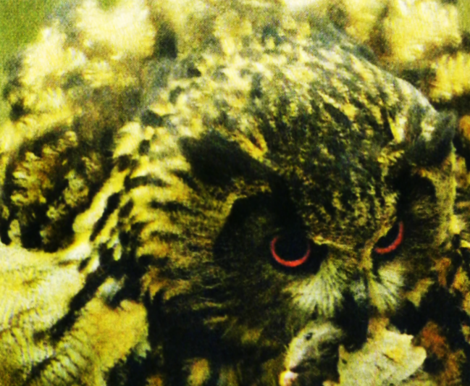
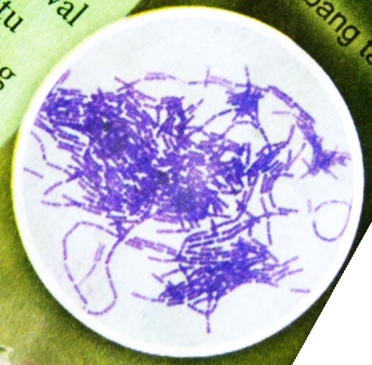
Kawalan Biologi
Definisi:
Kaedah menggunaan organisma iaitu pemangsa dan pemangsa semulajadi, parasit atau patogen untuk mengurangkan bilangan haiwan perosak di suatu kawasan
Kumbang kura-kura memakan afid (perosak tanaman)
Ikan gapi pemangsa kepada jentik-jentik dalam kolam
Burung hantu dipelihara di lading sawit untuk mengawal tikus
Bacillius thuringiensis digunakan untuk mengawal serangga perosak (kumbang tanduk)
Itik diternak untuk memakan siput dan serangga perosak

Slide 21
Kelebihan Dan Kelemahan Kawan Biologi
Kelebihan | Kelemahan
Mesra alam : tidak menggunakan pestisid / bahan kimia | Mengambil masa yang lama untuk menunjukkan kesan
Lebih murah | Keseimbangan ekosistem mungkin terganggu disebabkan kehadiran sepsis baru
Tidak menjejaskan kesihatan

Slide 22
Sumber makanan
Sumber makanan berkurang, haiwan-haiwan diancam kepupusan. Contoh: Panda akan pupus jika sumber buluh berkurang
Faktor-faktor Yang Mempengaruhi Saiz Populasi Dalam Suatu Ekosistem
Perubahan cuaca
Kemarau berpanjangan, tanah menjadi kering, tanah tidak subur dan risiko kebakaran hutan
Serangan penyakit
Wabak penyakit menyebabkan banyak haiwan atau tumbuhan mati. Contoh selsema burung yang melanda ternakan ayam
Kehadiran pemangsa
Saiz kuda belang di savanna berkurang disebabkan pemburuan oleh pemangsa seperti singa

Slide 23
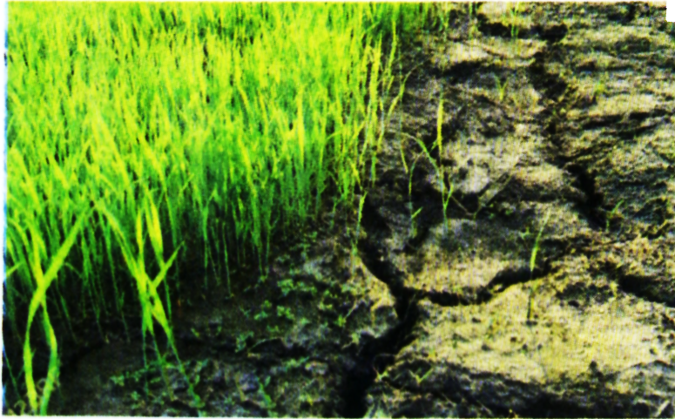
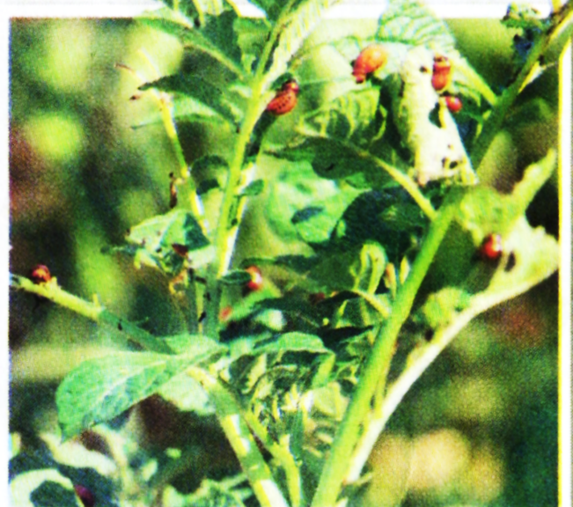

Perubahan dalam Ekosistem
Kekurangan bekalan air
Migrasi
Perubahan saiz populasi
Padi tanaman yang memerlukan air yang banyak
Kemarau yang berpanjangan mengganggu keseimbangan populasi
Siratan makanan terjejas
Perpindahan haiwan dari suatu tempat ke tempat lain akibat perubahan cuaca.
Contoh : Bangau kendi berhijrah ke Kuala Gula, Perak (September – April) menyebabkan bilangan serangga dan cacing berkurang dimakan burung tersebut
Boleh menurun atau meningkat disebabkan perubahan saiz populasi yang lain
Contoh: Kehadiran serangga perosak dan beluncas menyebabkan populasi tumbuhan menurun

Slide 24
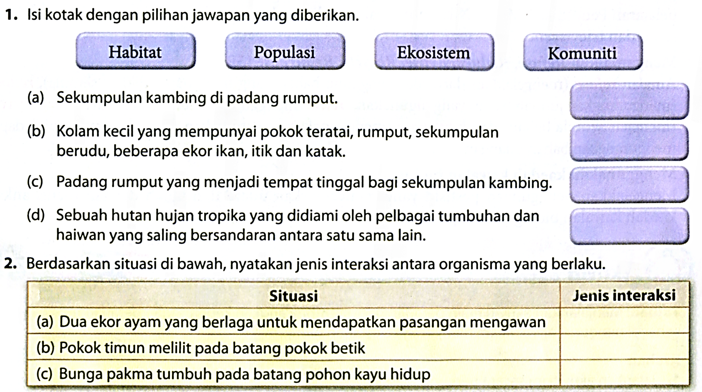
Latihan Formatif 2.3 (Rujuk Buku Teks Sains KSSM Ting. 2 : ms 39)

Slide 25
BIDANG PEMBELAJARAN
2.4 PERANAN MANUSIA DALAM MENGEKALKAN KESEIMBANGAN ALAM
HASIL PEMBELAJARAN
Mewajarkan dan berkomunikasi bahawa manusia memerlukan ekosistem yang stabil dan produktif demi kelestarian hidup

Slide 26
Kesan
Aktiviti
Kepupusan sepsis floran dan fauna
Penebangan hutan
Hakisan tanah
KESAN AKTIVITI MANUSIA TERHADAP ALAM SEKITAR
Kesan rumah hijau
Perindustrian
Pencemaran udara, air, dan tanah
Pertanian
Hujan asid
Pembuangan sampah
Banjir kilat
Bau busuk akibat pereputan sisa pepejal

Slide 27
Jabatan Perhutanan membuat rondaan menggunakan helikopter.
Membuat sekatan jalan raya bagi menghalang lori yang membawa kayu balak
Refuse: Elak guna bahan tidak dapat dikitar semula
Reduce: Kurangkan jumlah bahan yang digunakan
Reuse: Guna semula bahan
Recycle: Kitar semula bahan
Repurpose: Guna bahan untuk kegunaan lain
Menguatkuasa undang-undang
Di sekolah, murid diterapkan dengan nilai murni supaya menghargai alam.
Nilai murni juga diterapkan dalam media massa seperti radio dan televisyen
Mengamalkan Refuse, Reduce, Recycle, Repurpose.
Elak penggunaan pestisid yang mencemarkan udara dan tanah dalam pertanian
Meningkatkan kesedaran orang awam
Menggunakan kawalan biologi
Langkah-langkah Mengatasi Kesan Aktiviti Manusia Terhadap Alam Sekitar

Slide 28
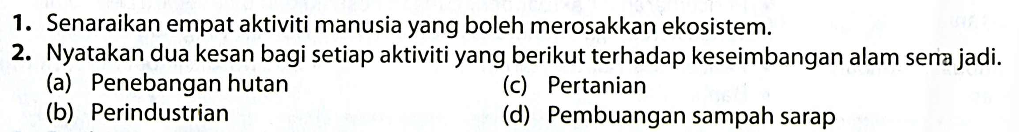
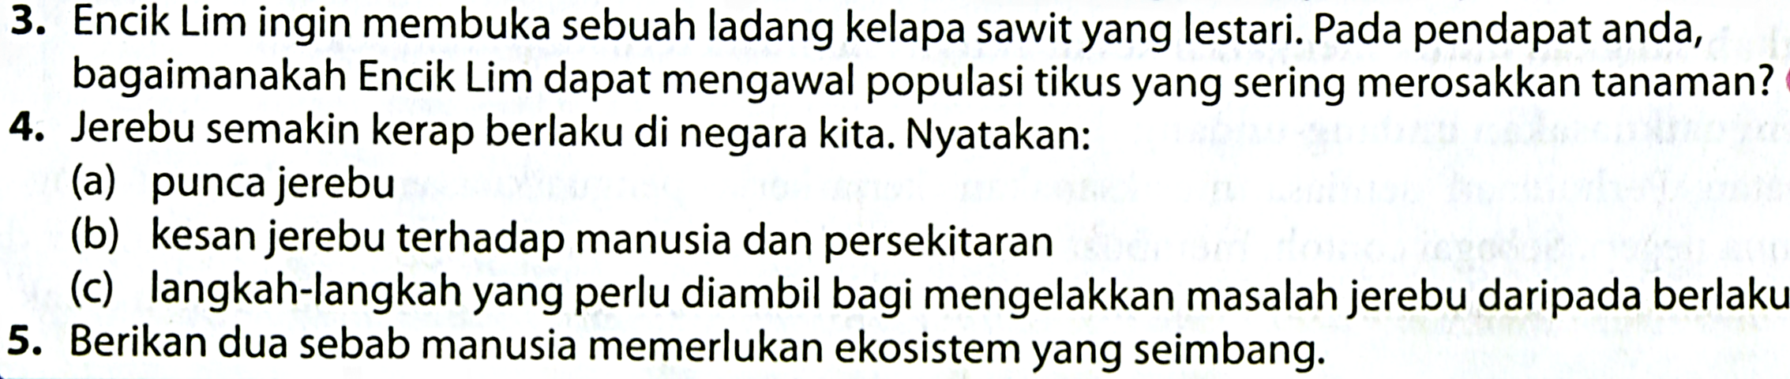
Latihan Formatif 2.4 (Rujuk Buku Teks Sains KSSM Ting. 2 : ms 40)

